Slide 1
PHÒNG GIÁO DỤC & ĐÀO TẠO LONG BIÊN
TRƯỜNG TIỂU HỌC
Môn: Toán
LỚP 1
Bài 13:LUYỆN TẬP CHUNG
(Tiết 3)
Ngày tháng năm 2020

Slide 2
KHỞI ĐỘNG

Slide 3
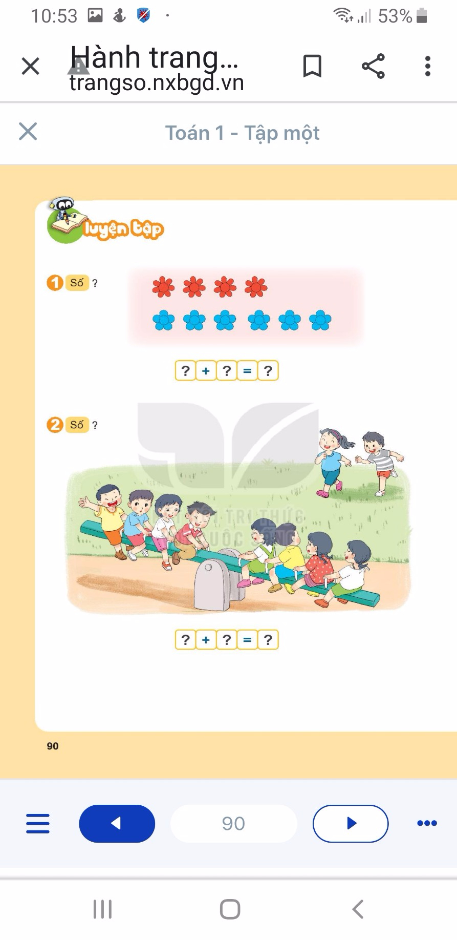

Slide 4
4
6
10

Slide 5
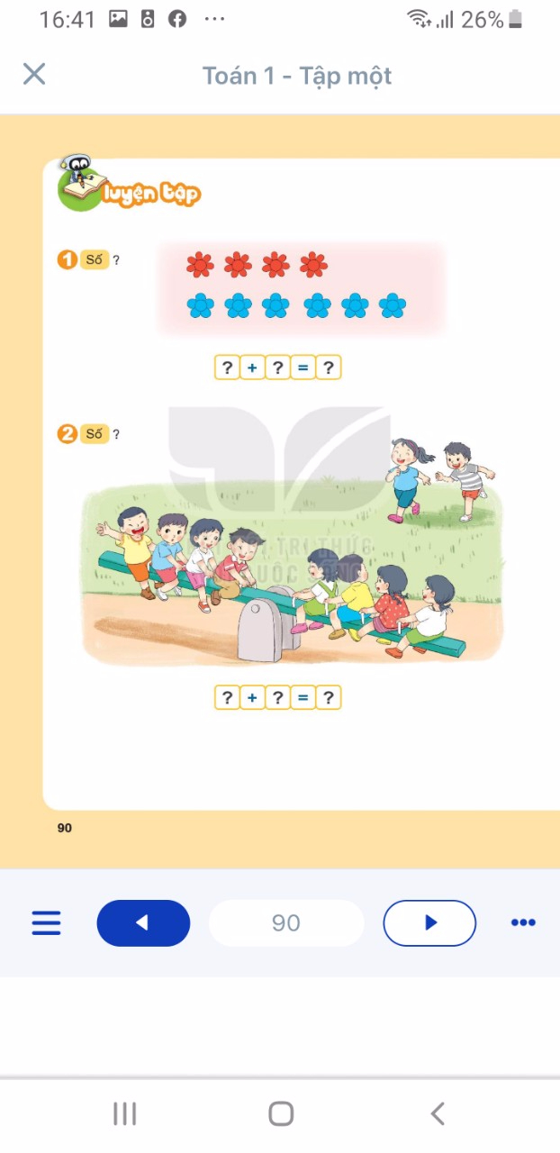

Slide 6
8
2
10

Slide 7
NGHỈ GIỮA GIỜ

Slide 8
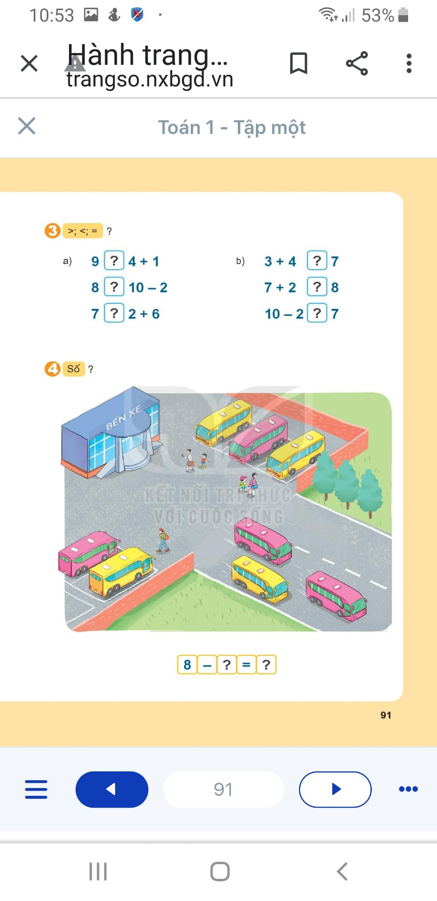

Slide 9
3. >,<, =, ?
a) | 9 4 + 1 | b) | 3 + 4 7
 | 8 10 – 2 |  | 7 + 2 8
 | 7 2 + 6 |  | 10 – 2 7
?
?
?
?
?
?

Slide 10
3. >,<, =, ?
a) | 9 4 + 1 | b) | 3 + 4 7
 | 8 10 – 2 |  | 7 + 2 8
 | 7 2 + 6 |  | 10 – 2 7
>
=
=
>
<
>

Slide 11
3
5

Slide 12
CỦNG CỐ, DẶN DÒ
Hoàn thành bài ở vở BT Toán (tr. 84, 85)

